Slide 1
Программа индивидуального развития ученика 6б класса Александрова Юрия
Приемный
ребенок
МОУ «Яндобинская СОШ»
Классный руководитель: Мукина С.Г.

Slide 2
Цель программы:
выделить общие особенности, создающие сложности в обучении детей-сирот; выявить причины, подавляющие личность ребенка, и устранить их для дальнейшего максимального развития положительных качеств; формировать социально адаптированную личность, которая умеет реализовать свои способности в учебной, а в будущем в профессиональной деятельности.

Slide 3
Задачи:
Выявить лучшие чувства ребенка, его доброту, его сочувствие, его объективность, чтобы ребенок мог ощущать себя сильнее, счастливее, благополучнее, чтобы мог избавиться от агрессии и истерии.
Выявить причины душевного дискомфорта учащегося для дальнейшего их устранения. Оказать психолого-педагогическую помощь в преодолении застенчивости, замкнутости.
Создать условия для развития творческих и интеллектуальных способностей ребенка с целью повысить его самооценку, помочь раскрыться внутренне.
Помочь ребенку расширить круг интересов.
Создать условия для поддержания стабильного здоровья.
Создать вокруг Юры атмосферу полного доверия и хорошего эмоционального настроения;
Помочь в приобретении навыков ориентирования во внешней среде и принятии ответственных, самостоятельных решений.

Slide 5
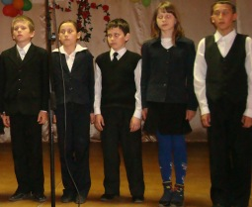
Направления программы:
1. Познавательная деятельность учащихся;
2. Эмоционально-личностная сфера;
3. Межличностные отношения;
4. Психологическое и физическое здоровье.

Slide 6
Принципы программы
Личностно-ориентированный принцип
Принцип дифференцированности
Принцип диалогизации
Принцип последовательности и систематичности.
Принцип гуманизации отношений в классном коллективе.
Принцип комплексности

Slide 7
Субъекты воспитательной системы
Классный руководитель
Школа
Ученик
Александров Юрий
Родители
Социальная среда

Slide 8
Методы работы при реализации программы
индивидуальные беседы
наблюдение
тестирование
психологические тренинги
анкетирование родителей и учащихся
портфолио учащегося
анализ участия учащегося в мероприятиях

Slide 9
Этапы реализации программы
1 этап – диагностический;
Диагностика развития личности учащегося:
1. Особенности развития личности
2.Интересы и склонности. Ценностные ориентации.
3. Познавательная деятельность:
4. Место в системе межличностных отношений.
2 этап – разработка индивидуальной программы развития учащегося;
3 этап – коррекционно-развивающий;
4 этап – мониторинг реализации программы

Slide 10
Ожидаемые результаты по реализации программы
Реализация Программы позволит:
Сформировать жизненную позицию подростка, помочь преодолеть излишнюю замкнутость, застенчивость, неуверенность, повысить самооценку учащегося и помочь ему органично вписаться в коллектив сверстников.
Научить понимать жизнь такой, какая она есть, относиться к ней позитивно и уметь делать выбор.
Воспитать законопослушного гражданина, обладающего правовой грамотностью.
Формировать нравственную, физически и психологически здоровую, сильную личность
Повысить качества образования ученика, формирование обширного кругозора.
Создать систему работы с учеником и его приемной семьей.

Slide 11
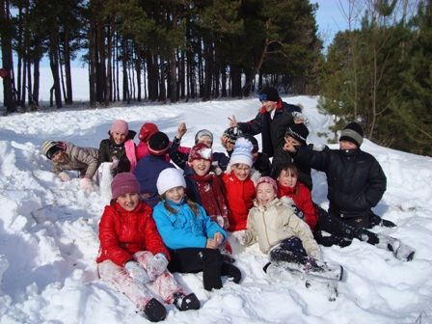
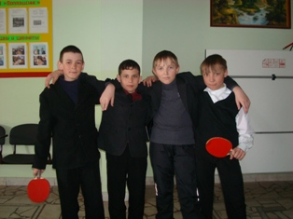
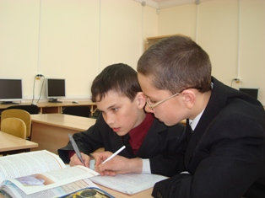
Промежуточные результаты Положение ученика в коллективе
Отношение к общественной деятельности хорошее
Отношение к мнению коллектива благожелательные

Slide 12
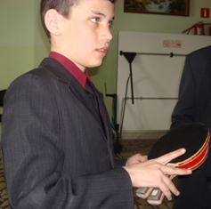
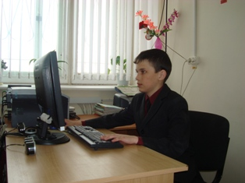
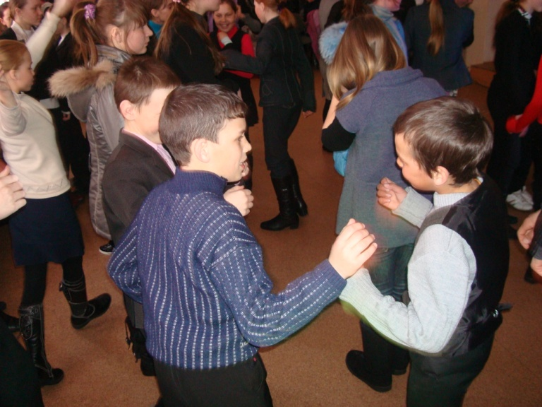
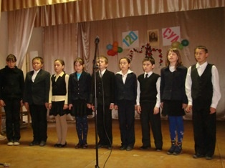
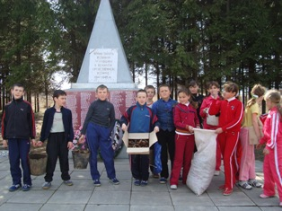

Slide 13
Школа и я
Отношение к учебе
хорошее
Любимый предмет
история
Отношение к требованию
учителей
положительное
Выполнение своих обязанностей
хорошее
Запоминание материала среднее

Slide 14
Мониторинг успеваемости Юрия

Slide 15
Ф.И.О | Установка семьи | Положение в коллективе | Ведущий тип темперамент | Интересы | Естественнонаучные дисциплины | Гуманитарные дисциплины | Пространственное мышление | Специальные способности | Логическое мышление | Математическое мышление | Вычислительные способности | Слухоречевая память | Зрительная память | Словарный запас | Средний балл по успеваемости | Художественно-эстетические дисциплины
Ученик | Учёба, дисциплина | В классе его уважают | сангвиник | История , спорт компьютер математика | 4 | 3,8 | среднее | гуманитарные | среднее | низкоее | средниее | Аудиал | Визуал | богатый | 3,9 | средние

Slide 16
Сравнительная карта личностного роста за два года
5,0
4,5
4,0
3,5
1 пол.5 кл.
2 пол.5 кл.
1 пол.6 кл.
3,0
2,5
2,0
1,5
1,0
0,5
0,0

Slide 17
Достижения Юрия
Юра стал активно участвовать не только в школьных, но и в районных мероприятиях

Slide 18
Уровень воспитанности

